Slide 1
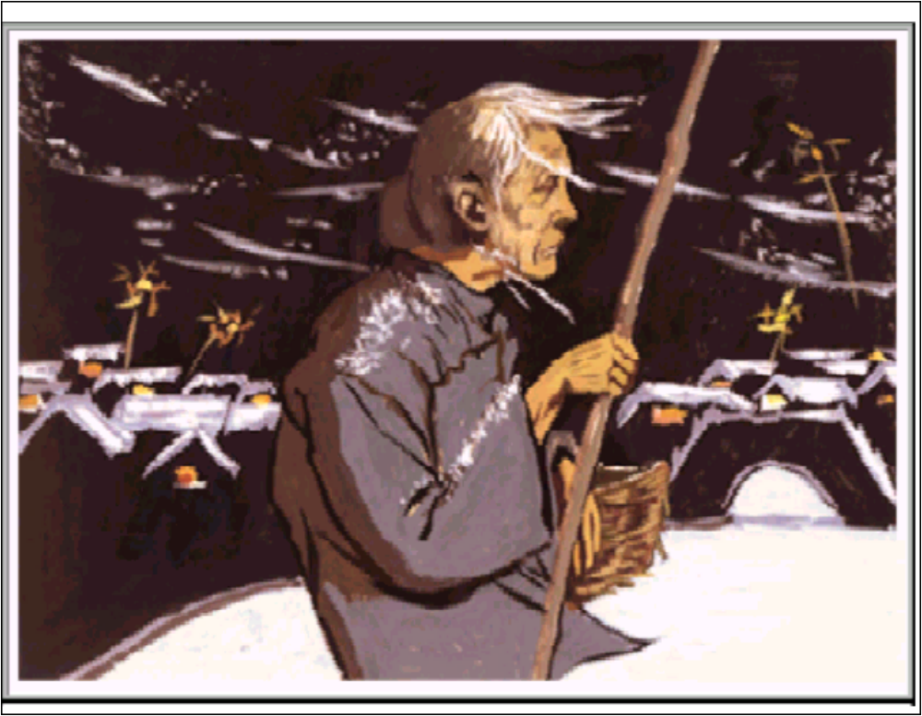
祝 福
《彷徨》
作者作品
写作背景
鲁 迅
生字生词
整体感知
研究阅读
语言特色
环境描写
课文主旨

Slide 2
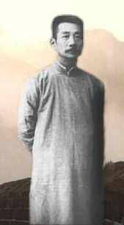
鲁迅(1881～1936)，原名周樟寿，后改名周树人。中国现代伟大的文学家、思想家和革命家，新文学的奠基人。
小说集：《呐喊》《彷徨》
历史小说集：《故事新编》
散文集：《朝花夕拾》又名《旧事重提》
散文诗集：《野草》
杂文集：《南腔北调集》《坟》《热风》等十五部
作者简介

Slide 3

创作背景及时代意义
《祝福》写于1924年2月7日，是鲁迅短篇小说集《彷徨》的第一篇。最初发表于1924年3月25日出版的上海《东方杂志》半月刊第二十一卷第六号。 ２０世纪２０年代，正是中国新文化运动的发展时期．新文化运动的口号是“民主、科学”，而阻止中国进入民主、科学时代的最大障碍，就是中国两千多年遗留下来的腐朽愚昧的封建思想．妇女则是封建思想的最大受害者．鲁迅选择妇女题材，是为了深刻揭露封建思想文化的流弊和余毒．

Slide 4
小说的定义
小说，是以塑造人物形象为中心，通过完整的故事情节和环境描写来反映社会生活的一种文学体裁。
小说三要素：人物、环境、情节

Slide 5
小说的情节
序幕—开端---发展---高潮---结局---尾声
小说情节的作用：揭示人物性格，表现主题。
小说刻画人物的手段
语言、肖像、行为、心理描写；环境描写；正面、侧面描写；细节描写等。
小说的环境
1、自然环境：交代人物活动时间、地点、景物， 起烘托气氛，表现人物情感的作用。
2、社会环境：交代时代背景。

Slide 6
课文朗读
为下列黄色的字注音：
xuān
zào
寒暄 送灶 陈抟 朱拓 荸荠
门槛 咀嚼 渣滓 炮烙 窈陷
草窠 蹙缩 歆享 牲醴 唾弃
蹒跚 一瞥 驯熟 俨然 醉醺醺
tuán
tà
bí qí
kǎn
jŭjué
zǐ
páoluò
yǎo
kē
cù
xīn
lǐ
tuò
pánshān
piē
xùn
yăn
xūn

Slide 7
祥林嫂——悲惨遭遇
一、整体感知
外逃帮佣，初到鲁镇
被人劫回，被迫改嫁
丧夫失子，再到鲁镇
捐献门槛，未能赎罪
逐出鲁家，沦为乞丐
祝福之夜，凄然死去

Slide 8
理清思路
序幕
写祝福景象和鲁四老爷
开端
祥林嫂初到鲁镇
倒叙手法
发展
祥林嫂被卖改嫁
高潮
祥林嫂再到鲁镇
结局
祥林嫂寂然死去
尾声
再写祝福景象及我的感受

Slide 9
倒叙的作用
结构上:把祥林嫂悲惨的结局放在开头，巧妙地设置了悬念，使读者寄予探求事情的原委，有一定的吸引力；
内容上：把祝福的景象和祥林嫂的死连在一起，形成强烈的对比，有震撼人心的力量，突出反封建的主题。

Slide 10
二、人物形象分析
<一>祥林嫂

Slide 11
1、肖像描写
（1）文中共几次写到了祥林嫂的肖像？
三次

Slide 12
（3）比较它们的异同，思考其用意
作者通过肖像描写首先显示出的祥林嫂的性格特点：勤劳，朴实，善良，温顺，要求极低，易于满足。但再到鲁镇时，两颊和眼睛发生了变化，说明精神上受到刺激，极度悲伤。而第三处则显示其遭遇悲惨，乞讨无路，陷于绝境，内心深处受到摧残，精神麻木，已是濒于死亡。
作者正是用白描手法，在对比中显示人物的境遇、内心的痛苦和悲哀。

Slide 13
要极俭省地画出一个人的特点，最好是画出他的眼睛。
— 鲁迅

Slide 14
找 眼睛
析 性格
初到鲁镇—
顺着眼
安分
顺着眼，
眼角带着泪痕
受打击，内心痛苦
再到鲁镇 —
讲阿毛故事—
直着眼
精神有些麻木
捐门槛——
分外有神
又有希望
不让祝福—
失神、窈陷
再受打击，绝望
行 乞——
眼珠间或一轮
麻木
问有无灵魂—
忽然发光
一丝希望

Slide 15

2. 语言描写
（1）自述阿毛之死
提问：为什么作者不厌其烦地写？
更突出了祥林嫂的痛苦与自责
（2）与柳妈的对话
加重了她的精神负担
（3）与“我”的对话
展示了其矛盾心理
说明希望彻底破灭

Slide 16
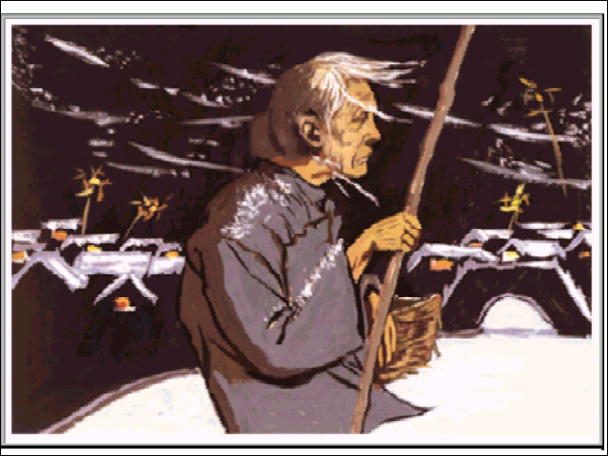
3.细节描写
她一手提着竹篮，内中
一个破碗，空的；一手拄
着一只比她更长的竹竿，
下端开了裂：她分明已经
纯乎是一个乞丐了。
聚焦镜头，由大及小，由远及近。
碗是破的，表明她很穷；碗中是空的，
表明她即便是乞丐，也活得不如意；竹竿比她还长，下端开了裂，表明其狼狈不堪、身心疲惫、一无所有。

Slide 17
（4）动作描写 提问：文中同样用了很多的动作描写，是以“祥林嫂再到鲁镇”这部分为例说说表现祥林嫂什么样的心理？
她讪讪的缩了手
转了几圈，疑惑的走开
受了炮烙似的缩手，失神的站着
难为情
心怀希望
彻底崩溃

Slide 18
造成祥林嫂悲剧的原因是什么？
政权
族权
封建礼教
封建迷信
夫权
神权

Slide 19
祥林嫂悲剧形成的主观原因：
①贞节观
封建思想的节烈观的影响。不仅在鲁四老爷这样保守的乡绅头脑中根深蒂固，而且深入到社会最底层。祥林嫂对再嫁反抗越激烈，说明她受的毒害越深。不仅世人认为祥林嫂再嫁是罪恶，就连她自己也一直以再嫁为耻，精神萎靡，心怀恐惧。

Slide 20
②迷信思想
迷信也同样毒害着祥林嫂的心灵。如果她没有再嫁的罪恶感，也许对鬼神的恐惧不会那么强烈。因为有了这样的罪恶感，“怕暗夜，怕黑影”，她想摆脱，想赎罪，自然乞求于迷信。她捐了门槛，自以为摆脱了罪孽，却不被社会认可。于是“她有如在白天出穴游行的小鼠”，自绝于这个人的社会了。

Slide 21
封建思想：
1、贞节。从宋代起，中国封建社会走向衰落，封建思想趋于保守、僵化、反动，反映这种趋势的理学出现了，代表人是程颐、朱熹。理学口号是“存天理，灭人欲”。夫权自然是“天理”，而寡妇再嫁，就是以正常的“人欲”破坏了这个“天理”。理学提倡妇女守节，“饿死事小，失节事大”，寡妇再嫁当然不可以，就连未婚夫死了，也要为他守一辈子。最后更残忍地提出妇女要为死去的丈夫或未婚夫自杀殉死，并为这样的妇女立牌坊。封建思想已经发展到灭绝人性的地步。

Slide 22
2、秩序。封建思想的核心是维护封建秩序，提倡“三纲五常”。“三纲”即“君为臣纲，父为子纲，夫为妻纲”。纲，是居于支配地位的意思，就是臣要绝对服从君，子要绝对服从父，妻要绝对服从夫，不能破坏尊卑秩序。“五常”，也叫“五伦”，是封建礼教所规定的君臣、父子、夫妻、兄弟、朋友之间的关系，即“父子有亲，君臣有义，夫妇有别，长幼有序，朋友有信”。封建礼教就是封建统治阶级为了维护封建等级制度，根据儒家思想制定的，以三纲五常为基本内容的封建礼法条规和道德标准。

Slide 23
3、妇女的三从四德。封建秩序对妇女的压迫尤为深重。妇女没有人身权利，没有独立的社会地位。在家从父，出嫁从夫，夫死从子，即“三从”。违背了这一秩序的妇女都被视为“罪人”。“四德”指妇德、妇言、妇容、妇功，即妇女的思想品德、言语举止、仪容态度以及家务劳动都要严格遵守封建礼教的约束。

Slide 24
封建思想：
4、祭祀。对祖先的崇拜也是封建文化思想的一个方面。血缘制也是封建秩序的重要组成部分。所以鲁四老爷对祭祀非常重视，像已经是“罪人”的祥林嫂，不配在仪式中扮演哪怕是最小的角色。

Slide 25

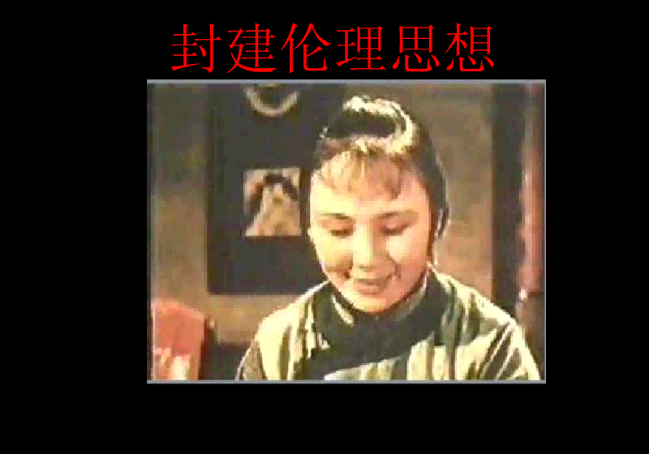

导致祥林嫂悲剧的根源是什么
封建迷信

Slide 26


小结：概括祥林嫂形象
祥林嫂是旧中国农村劳动妇女的典型形象。她勤劳、善良、质朴、顽强，但在旧社会她不但不能争得一个做人的起码权利，反而成为一个被践踏、遭迫害、受鄙视甚至于被封建礼教和封建迷信所吞噬的人物 。

Slide 27
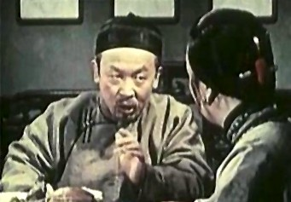
<二>鲁四老爷
分析鲁四老爷形象要注意
语言（六次语言描写）
行为（两次皱眉）
侧面描写（书房）
（试从课本当中找出）

Slide 28
语言描写：
六次开口，说了百十来个字，却就把他反动、顽 固、虚伪自私、阴险狠毒的性格特征，把他杀害祥林嫂的罪行，揭露的淋漓尽致。
行为描写：
两次皱眉表现了鲁四老爷对祥林嫂的反感，没有同情心。
间接描写：
通过鲁四老爷的书房陈设的描写，点明了鲁四老爷的身分（地主阶级、封建理学的卫道士），揭露了他的丑恶本质，从而揭示出他成为杀害祥林嫂的刽子手的深刻的阶级根源和思想根源。

Slide 29
鲁四老爷
是当时农村中地主阶级的代表人物。政治上迂腐、保守，思想上守旧、反动，为人自私、冷酷。
他是造成祥林嫂悲剧的一个重要人物。

Slide 30
柳妈
和祥林嫂一样是旧社会中受压迫的劳动妇女的形象，她虽然同情祥林嫂，但由于受封建礼教和封建迷信的毒害很深，最终也造成了祥林嫂的悲剧。

Slide 31
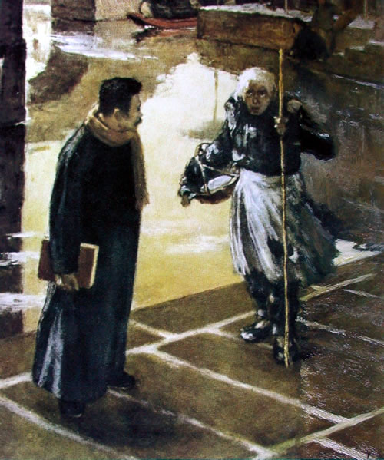
“我”
是全文的线索人物，祥林嫂一生的悲惨遭遇都是通过“我‘的所见所闻来展现的；
是一个具有进步思想的小资产阶级知识分子的形象，同情劳动人民，不满黑暗现实，但也有软弱和无能的一面。

Slide 32
凶手是人们头脑中无意识的封建礼教
当时的人们有意还是无意，他们的做法都是一点一点将祥林嫂往死路上“逼”。因此，杀害祥林嫂的不是鲁镇的某一个人,而是弥漫着封建礼教封建思想的旧社会。
许寿裳先生说：“人世的惨事，不惨在狼吃阿毛，而惨在礼教吃祥林嫂。”

Slide 33
总结主题
《祝福》通过祥林嫂一生的悲惨遭遇，反映了辛亥革命以后中国的社会矛盾，深刻地揭露了封建礼教吃人的本质，指出彻底反封建的必要性。
人世间的惨事，不惨在狼吃阿毛，而惨在礼教吃祥林嫂。 ——许寿裳

Slide 34
B:你如何看待祥林嫂的抗争?这种抗争的实质是什么?
逃
躲避被卖
“从一而终”的封建观念
撞
不愿二婚
向封建迷信低头
捐
祥林嫂的身上布满封建礼教造成的精神创伤，她的挣扎虽饱含着反抗命运的意义，但她从婆家出逃只是为了暂时做稳奴隶；她在改嫁时出格的反抗是为了保全自己的贞洁；她捐门槛表明把生活的希望寄托于封建迷信和封建势力；她对灵魂的疑惑不过是免遭地狱之苦的一种幻想。祥林嫂的反抗带有封建宗法思想和封建迷信的色彩，因而具有浓厚的悲剧性。

Slide 35
总结:
抗争是自发的,缺乏明确的认识,而且方式方法都是错误的.所以,抗争的结果只能是逃出“苦海”,又进“狼窝”.封建礼教与迷信在祥林嫂头脑中也是根深蒂固的,落后与愚昧仍然是祥林嫂性格中相当突出的因素.

Slide 36
研究阅读
环境描写
1、小说描写了几次“祝福”？在小说中起什么作用？
2、小说为什么以“祝福”为题？
3、本文的环境描写有什么特点？

Slide 37
“三次祝福”
A“鲁镇年终的大典”
序幕中祝福景象中有一句话“年年如此，家家如此——只要买得起福礼和爆竹之类的，——今年自然也如此”,这句话点出了辛亥革命以后农村风俗习惯依旧，封建思想依旧。而破折号插入的部分又反映出，在这贫富悬殊的社会里，穷人无福可祝，无福可言。这些语句，勾勒了当时的社会环境，揭示了祥林嫂悲剧的社会基础。
显示了辛亥革命以后中国农村的状况：阶级关系依旧（封建势力和封建迷信思想对农村的统治依旧），通过环境描写，就揭示出祥林嫂悲剧的社会根源，预示了祥林嫂悲剧的必然性。

Slide 38
B鲁四老爷家的祝福
“你放着罢，祥林嫂！”这样一句喝令，粉碎了祥林嫂生前免于侮辱、死后免于痛苦的愿望，她的一切挣扎的希望都在这一声喝令中破灭了。鲁四老爷在祝福时刻凭着封建宗法思想和封建礼教的淫威，把祥林嫂一步一步逼上死亡的道路。特定的环境描写，推动了情节的发展，同时也增强了人物形象的真实性与感染力。

Slide 39
C结尾的祝福景象
这一段描写与开头的景物描写前后呼应，渲染了热烈气氛，同时反衬出祥林嫂惨死的悲凉。最后一句拿祥林嫂的惨死和歆享了供品的天地圣众预备给鲁镇的人们祝福作对比，深化了旧社会封建礼教吃人的本质，结构上也做到了首尾呼应。

Slide 40
环境描写——祝福
祝福1：揭示祥林嫂悲剧的社会根源，预示祥林嫂悲剧的必然性；
祝福2：推动情节发展，增强人物形象的真实性和感染力；
祝福3：首尾呼应，深化主题。

Slide 41

以“祝福”为题的深刻含义
1、“祝福”是小说情节的枢纽，小说起于祝福，终于祝福，中间一再写到祝福，情节的发展与祝福密切相关。
2、祥林嫂的悲惨遭遇是在祝福的欢乐气氛中展开的，鲜明的对照深化了祥林嫂的悲剧命运，包含了辛辣的反讽意味。

Slide 42
小说的雪景描写
天色愈阴暗了，下午竟又下起雪来，雪花大的有梅花那么大,满天飞舞，夹着烟霭和忙碌的气色，将鲁镇乱成一团糟。
为祥林嫂悲惨的死作环境烘托和气氛渲染。
雪花落在积得厚厚的雪褥上面，听去似乎瑟瑟有声，使人更加感到沉寂。
在祥林嫂死后，表现“我”的雪样心情——无可奈何和无法言说的愤懑。
远处的爆竹联绵不断，似乎合成一天音响的浓云，夹着团团飞舞的雪花，拥抱了全市镇。
借雪的飞舞,暗示封建势力猖狂，更为含蓄地展示出了下层劳动人民无法抗拒的雪样命运。

Slide 43
语言特色
一篇作品须有个情调。情调是悲哀的，或是激昂的，我们的语言就须恰好足以配合这悲哀或激昂。比如说，我们要传达悲哀的感情，就须选择些色彩不太强烈的字，声调不太响亮的字，造成稍长的句子，使大家读了，因语调的缓慢、文字的暗淡而感到悲哀。 ——老舍

Slide 44
再见
Goodbye

